Slide 1
Štandardné diagnostické a terapeutické postupy Guidelines-postupy-usmernenia-návody
prof. MUDr. Martin Rusnák, CSc
Katedra VZ TU

Slide 2
Vzdelávací cieľ
Uviesť koncepciu guidelines pre zdravie verejnosti založených na dôkazoch
Oboznámiť sa s postupom tvorby guidelines
Uviesť príklady guidelines v praxi zdravia verejnosti

Slide 3
Čo sa myslí pod pojmom guidelines pre zdravie verejnosti

Slide 4
Definícia guidelines pre ZV zdroj: Porta M, Last JM. A Dictionary of Public Health. 2nd ed. Oxford, ox2 6dp, United Kingdom: OUP Oxford; 2018. 2188 p. (Oxford Quick Reference).
Formálne vyhlásenie o odporúčanej definovanej politike, funkcii alebo aktivite.
Príklady zahŕňajú usmernenia pre skríningové postupy, usmernenia pre klinické preventívne služby a etické vykonávanie praxe a výskumu v oblasti zdravia pri práci, epidemiológie atď. a usmernení pre klinickú prax.
Môžu existovať sankcie voči tým, ktorí porušujú smernice, ale vo všeobecnosti sú usmernenia voľnejšie štruktúrované ako kódexy správania a zriedka prísne presadzované.

Slide 5
Usmernenie vs odporúčanie podľa WHO Zdroj:WHO. WHO handbook for guideline development. Geneva, WHO; 2010.
Usmernenie-guidelines je akýkoľvek dokument, bez ohľadu na jeho názov, ktorý obsahuje odporúčania, ktoré sa týkajú zdravotných intervencií, či už ide o klinické, zdravie verejnosti alebo politické zásahy. Odporúčanie-recommendation poskytuje informácie o tom, čo by mali robiť tvorcovia politík, poskytovatelia zdravotnej starostlivosti alebo pacienti.
Znamená to výber medzi rôznymi zásahmi, ktoré majú vplyv na zdravie a ktoré majú dopad na využívanie zdrojov.

Slide 6
Čo nepovažujeme za guidelines
dokumenty, ktoré obsahujú normy pre výrobu zdravotníckych technológií, ako sú lieky a vakcíny; "ako ..." dokumenty alebo prevádzkové príručky (napr. ako vytvoriť výskumný projekt alebo ako implementovať službu); dokumenty, ktoré opisujú štandardné operačné postupy (SOP) pre organizácie alebo systémy; dokumenty, v ktorých sa uvádzajú stanovené zásady (napr. etika, ľudské práva, ústavné otázky); dokumenty, ktoré poskytujú informácie o rôznych možnostiach intervencií bez odporúčania akéhokoľvek konkrétneho zásahu.

Slide 7
Príklady guidelines
Štandardný diagnostický a terapeutický postup pre komplexný manažment karcinómu krčka maternice
Štandardné postupy pre výkon lekárskeho ožiarenia v nukleárnej medicíne
Zdroj: https://www.health.gov.sk/Clanok?standardne-diagnosticke-postupy

Slide 8
Štandardný operačný/prevádzkový postup
Špecifikovaný rutinný alebo "učebnicový" spôsob, ako pokračovať v procese, ako je laboratórne testovanie alebo výroba zložiek.
Riadi sa formálnym protokolom.
V praxi sa často vyvíjal skôr z empirických skúseností ako z učebníc a je zdokonalený opatreniami, ako je analýza procesov, monitorovanie a hodnotenie.
Príklady:
Štandardný operačný postup pre zabezpečenie prevádzkových opatrení v zdravotníckom zariadení (ZZ) ústavnej zdravotnej starostlivosti (ZS) počas pandémie COVID-19 alebo
Zásady na vykonávanie protiepidemických opatrení v ohniskách výskytu vírusových hepatitíd

Slide 9
Druhy guidelines podľa WHO

Slide 10
Rýchle usmernenie
V reakcii na núdzovú situáciu v oblasti zdravia verejnosti (napr. vznik novej epidémie), v ktorej je WHO povinná poskytnúť rýchle globálne vedenie a usmernenia, vypracovala usmernenie pre zdravie verejnosti.
Tento typ dokumentu sa musí predložiť rýchlo (približne za 1 – 3 mesiace) a bude založený na dostupných dôkazoch, ale nemusí byť podporený úplným zhodnotením dôkazov.
Pripravujú ho najmä zodpovední zamestnanci WHO s externými konzultantami a partnermi.
Mal by sa uverejniť s dátumom "podľa prehľadu", ktorý označuje, kedy sa usmernenie stane neplatným alebo kedy sa aktualizuje alebo konvertuje na štandardné usmernenie.

Slide 11
Príklad rýchleho usmernenia
Štandardný postup pre rýchle usmernenia klinického manažmentu detských a dospelých pacientov s novým koronavírusom 2019 (COVID-19) a s pneumóniou. https://ssvpl.sk/standardny-postup-klinicky-manazment-pacientov-s-covid-19/

Slide 12
Štandardné smernice
﻿"Štandardné" usmernenie sa vypracúva ako reakcia na žiadosť o usmernenie v súvislosti so zmenou praxe alebo sporom v jednej klinickej alebo politickej oblasti – ako je liečba popôrodného krvácania alebo vtáčej chrípky alebo minimálne požiadavky na bezpečné poskytovanie starostlivosti o HIV. Neočakáva sa, že štandardné usmernenie sa bude vzťahovať na celý rozsah stavu alebo problému verejného zdravia. Dokončenie tohto usmernenia zvyčajne trvá 9 – 12 mesiacov a malo by sa pripraviť po konzultácii o rozsahu usmernenia a otázke, na ktorú sa vzťahuje. Malo by sa podporovať systematickými preskúmaniami dôkazov (ktoré by sa mohli objednať externe) a jedným alebo dvoma zasadnutiami skupiny, ktorá vyvíja usmernenie. Štandardné usmernenie môže mať stanovený dátum spotreby v závislosti od očakávanej miery zmeny dôkazov v tematickej oblasti. Väčšina usmernení WHO patrí do tejto kategórie

Slide 13
Úplné guidelines
﻿"Úplné" usmernenie je také, ktoré poskytuje úplné pokrytie zdravotnej témy alebo choroby, ako je horúčka dengue. Očakáva sa, že bude zahŕňať odporúčania týkajúce sa všetkých aspektov témy (napr. dohľad, diagnostika, zdravie verejnosti a klinické intervencie) a bude plne založená na preskúmaní dôkazov. Dokončenie bude pravdepodobne trvať 2 až 3 roky, bude si vyžadovať niekoľko zasadnutí skupiny pre prípravu usmernenia, a preto by sa malo pripraviť len vtedy, keď je WHO najvhodnejšou agentúrou na vykonanie úlohy alebo ak pravdepodobne nebude žiadna iná skupina, ktorá by vypracovala usmernenie.

Slide 14
Princípy vývoja guidelines

Slide 15
9 princípov vývoja guidelines
Zameranie na výsledky; Založené na najlepších dostupných dôkazoch a mali by obsahovať vyhlásenie o sile odporúčaní; Použitie najsilnejšiu dostupnú metódu na syntézu dôkazov; Multidisciplinárny proces tvorby usmernení s účasťou klientov; Guidelines by mali byť pružné a schopné prispôsobiť sa rôznym miestnym podmienkam; Guidelines by sa mali vypracovať s ohľadom na obmedzenia zdrojov;
Guidelines by sa mali vypracovať, šíriť a vykonávať s prihliadnutím na ich cieľové publikum; Je potrebné vyhodnotiť platnosť a užitočnosť usmernení; a
Guidelines by sa mali pravidelne prehodnocovať.

Slide 16
Výsledky pre zdravie
Proces vývoja usmernení by mal byť zameraný na identifikáciu intervencií, ktoré zabezpečia najlepšie možné výsledky pre zdravie. Zdravotný výsledok bol definovaný ako "zmena zdravia jednotlivca, skupiny ľudí alebo obyvateľstva, ktorú možno pripísať intervencii alebo sérii zásahov".
﻿Miery výsledkov môžu byť napr. miery prežitia alebo atribúty kvality života.
Výsledky môžu byť pozitívne alebo negatívne a môžu sa líšiť v závislosti od skupiny obyvateľstva – napríklad sociálno-ekonomická skupina, pohlavie alebo súčasný stav zdravotného alebo rizikového faktora.

Slide 17
Najlepšie dôkazy
Účelom usmernení pre klinickú prax je podporovať intervencie, ktoré ponúkajú maximálnu pravdepodobnosť prínosu a minimálneho poškodenia a sú prijateľné z hľadiska nákladov.
Odporúčania obsiahnuté v usmerneniach by mali byť založené na najlepších možných dôkazoch o súvislosti medzi intervenciou a výsledkami. Dôkazy, na ktorých je odporúčanie založené, možno klasifikovať podľa úrovne, kvality, relevantnosti a sily.

Slide 18
Čo robiť, ak dôkazy nemáme
﻿Ak však neexistujú empirické dôkazy, alebo ak existujú len nekvalitné dôkazy, usmernenia môžu v niektorých prípadoch obsahovať odporúčania založené na zisteniach mimo hierarchie dôkazov.
Takéto odporúčania by sa mali odvodiť pomocou dohody medzi členmi skupiny - konsenzuálneho prístupu.

Slide 19
Multidisciplinárny prístup
Ak majú byť usmernenia relevantné, tí, od ktorých sa očakáva, že ich budú používať alebo budú mať prospech z ich používania, by mali zohrávať úlohu pri ich koncepcii a vývoji.
Zapojenie viacerých odborníkov - špecialistov a ľudí z praxe, iných zdravotníckych pracovníkov, odborníkov na metodiku (ako sú epidemiológovia a zdravotnícki ekonómovia) a spotrebiteľov zlepší kvalitu a kontinuitu poskytovaných služieb a zvýši pravdepodobnosť prijatia usmernení.
Tieto skupiny môžu významne prispieť k identifikácii relevantných výsledkov, hodnôt, cieľového publika a formátov usmernení pre rôznych používateľov.
Môžu tiež zohrávať rozhodujúcu úlohu pri určovaní potenciálnych prekážok vykonávania usmernení a pri formulovaní stratégií vykonávania.

Slide 20
Flexibilita a prispôsobivosť
Usmernenia by mali poskytnúť jasné vyhlásenie o dôkazoch, ale mali by umožňovať flexibilitu a prispôsobivosť pri ich vykonávaní.
Mali by teda:
poskytovať dôkazy relevantné pre rôzne cieľové populácie, ktoré sa môžu líšiť z hľadiska veku, pohlavia, etnickej príslušnosti, diagnózy, závažnosti ochorenia, komorbidity a sociálnej podpory; poskytovať dôkazy relevantné pre rôzne geografické a klinické prostredie;
zohľadniť prínosy zdrojov, náklady a obmedzenia; a
ponúknuť prostriedky na prispôsobenie sa rôznym spotrebiteľským hodnotám a preferenciám.

Slide 21
Ekonomické dôsledky
Vývojári usmernení by mali mať na pamäti zdroje, ktoré potrebujú na vypracovanie a implementáciu usmernení.
Pri prispôsobovaní usmernení musia zohľadniť miestne podmienky:
obmedzené možnosti intervencií;
zmeny v dostupnom zariadení;
zmeny v odbornej príprave, skúsenostiach a zručnostiach existujúcich a prichádzajúcich lekárov; rozdiely v dostupnosti zamestnancov – z hľadiska počtu a profesií.

Slide 22
Šírenie a vykonávanie usmernení
﻿Usmernenia sa vypracúvajú tak, aby sa šírili a vykonávali tak, aby sa o nich odborníci a spotrebitelia dozvedeli a používali ich.
To zahŕňa identifikáciu potenciálnych prekážok vykonávania a prispôsobenie stratégií vykonávania konkrétnym kontextom, v ktorých sa majú usmernenia zaviesť.

Slide 23
Hodnotenie
Je dôležité vyhodnotiť proces vykonávania s cieľom určiť, do akej miery usmernenia ovplyvnili vedomosti a správanie odborníkov a aké, ak vôbec nejaké, faktory prispeli k nedodržiavaniu usmernení.
Výsledky hodnotenia môžu informovať o
vývoji účinnejších stratégií zavádzania guidelines do praxe,
či zavedenie usmernení malo očakávané výsledky na zdravie populácie.
Po zavedení usmernení by sa preto výsledky v oblasti zdravia mali pravidelne monitorovať.
Výsledky spojené so zavedením usmernení založených na dôkazoch sa musia vyhodnotiť, pretože účinnosť liečby poskytovanej v prísne kontrolovaných štúdiách sa nemusí vždy zhodovať s výsledkami z každodennej praxe.

Slide 24
Revízia guidelines
Usmernenia musia byť založené na najlepších dostupných dôkazoch, mali by sa pravidelne preskúmavať a v prípade potreby upravovať, aby sa zohľadnil nový výskum, nové technológie a výsledky hodnotenia výsledkov usmernení.

Slide 25
Kde hľadať dôkzy a guidelines

Slide 26
Cochrane Library http://www.cochranelibrary.com/
The Cochrane Database of Systematic Reviews (CDSR) je hlavným zdrojom systematických preskúmaní v zdravotníctve. CDSR zahŕňa Cochrane Reviews (systematické preskúmania) a protokoly pre Cochrane Reviews ako aj literatúru. CDSR má tiež príležitostné doplnky. CDSR sa pravidelne aktualizuje, pretože Cochrane Recenzie sa uverejňujú "keď sú pripravené" a tvoria mesačné emisie; pozri plán publikovania.

Slide 27
Cochrane Podcasts http://www.cochranelibrary.com/more-resources/cochrane-podcasts.html
Cochrane dôkazy za menej ako päť minút, doručiť najnovšie dôkazy Cochrane v ľahko prístupnom zvukovom formáte, čo vám umožní zostať aktuálne na novo publikovaných recenziách, nech ste kdekoľvek.

Slide 28
MEDLINE/PUBMED http://www.ncbi.nlm.nih.gov/pubmed
PubMed obsahuje viac ako 25 miliónov citácií biomedicínskej literatúry z MEDLINE, časopisov o vede o živote a online kníh.
Citácie a abstrakty PubMed zahŕňajú oblasti biomedicíny a zdravia, ktoré pokrývajú časti vied o živote, behaviorálnych vied, chemických vied a bioinžinierstva.
PubMed tiež poskytuje prístup k ďalším relevantným webovým stránkam a odkazom na iné zdroje molekulárnej biológie NCBI.

Slide 29
The National Institute for Health and Care Excellence (NICE) https://www.nice.org.uk/
poskytuje usmernenia a poradenstvo na zlepšenie zdravotnej a sociálnej starostlivosti, normy kvality a informačné služby pre zdravotníctvo, verejné zdravie a sociálnu starostlivosť. Obsahuje tiež zdroje, ktoré pomáhajú maximalizovať využitie dôkazov a usmernení. Základné informácie pre kľúčové skupiny vrátane všeobecných lekárov, miestnej samosprávy, verejných zdravotníckych pracovníkov a verejnosti.

Slide 30
G-I-N Guidelines International Network http://www.g-i-n.net/
Poslaním je viesť, posilňovať a podporovať spoluprácu pri vývoji, prispôsobovaní a vykonávaní usmernení.
Ako hlavný hráč na globálnej úrovni kvality zdravotnej starostlivosti G-I-N uľahčuje vytváranie sietí, podporuje excelentnosť a pomáha našim členom vytvárať vysoko kvalitné usmernenia klinickej praxe, ktoré podporujú bezpečnú a účinnú starostlivosť o pacientov.

Slide 31
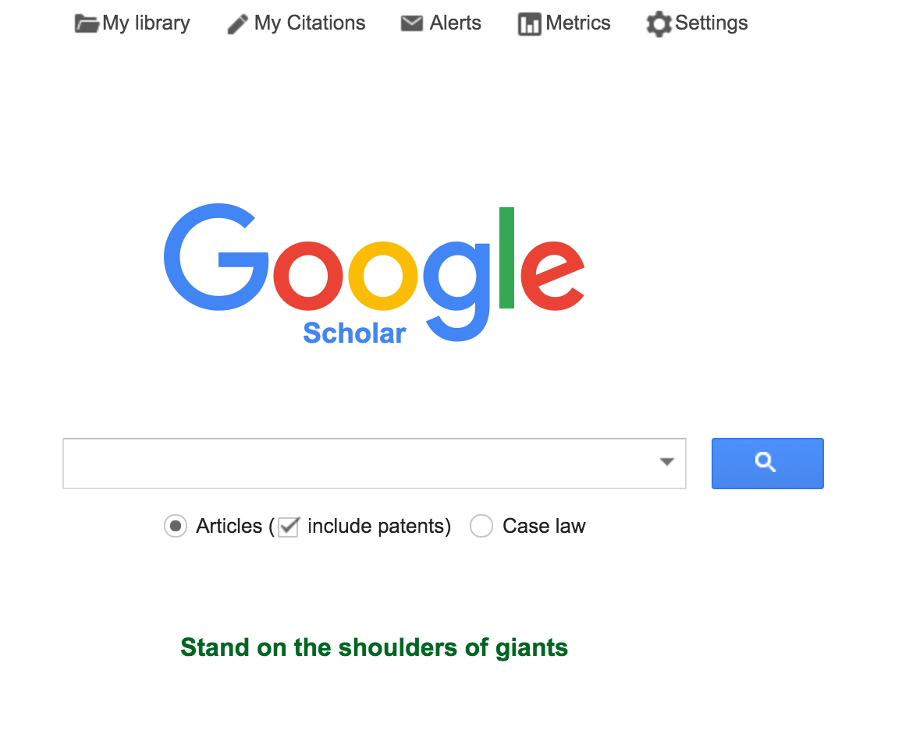
Google Scholar https://scholar.google.com/

Slide 32
MediSys http://medisys.newsbrief.eu/medisys/homeedition/en/home.html
MedISys je internetový monitorovací a analytický systém, ktorý poskytuje sledovanie založené na podujatiach na rýchlu identifikáciu potenciálnych hrozieb pre verejné zdravie pomocou informácií z internetu.
Zobrazuje iba tie články so záujmom o verejné zdravie, zoskupené podľa choroby alebo typu ochorenia.
Analyzuje správy a varuje používateľov automaticky generovanými upozorneniami.
Informácie spracované spoločnosťou Medisys pochádzajú z programu Europe Media Monitor (EMM).

Slide 33
Zhrnutie
Koncepciu guidelines pre zdravie verejnosti založených na dôkazoch
Všeobecný postup tvorby guidelines
Uviesť príklady guidelines v praxi zdravia verejnosti

Slide 34
Oblasti pre cvičenia
Odvykanie fajčeniu
Prevencia vysokého krvného tlaku
Prevencia cukrovky u dospelých
Azbest a zdravie
Vírusová žltačka typu A
Vírusová žltačka typu B

